Slide 1
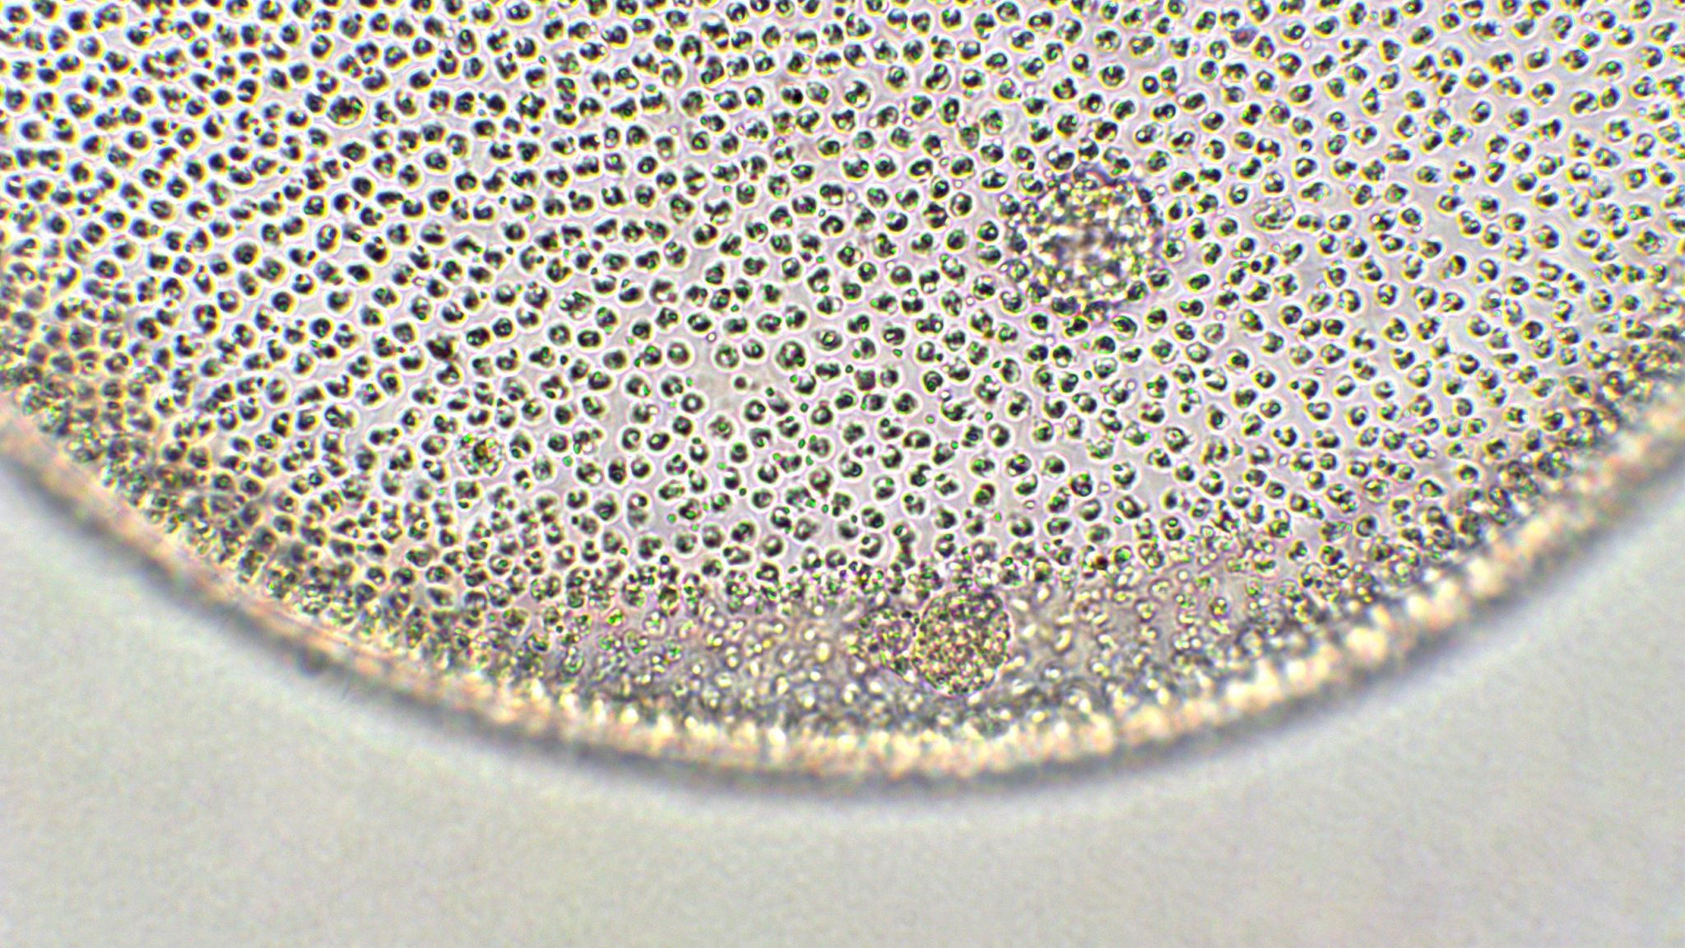
CCA 5972 – Comunicação, meio ambiente e políticas públicas
AULA 11 – 08/11/2023

Slide 2
Roteiro geral da aula
Diferentes perspectivas sobre o que são políticas públicas
2
O ciclo de políticas públicas e o papel da comunicação
3
O Sistema Brasileiro de Monitoramento e Avaliação de Políticas Públicas de Educação Ambiental - MonitoraEA
4
Exercícios de linguagem simples
1

Slide 3
Textos que fundamentam a aula
RAYMUNDO, M. H. A ; BRANCO, E. A. ; BIASOLI, S. . Indicadores de Políticas Públicas de Educação Ambiental: Construção à Luz do Tratado de Educação Ambiental para Sociedades Sustentáveis e Responsabilidade Global e da Política Nacional de Educação Ambiental. CADERNOS DE PESQUISA: PENSAMENTO EDUCACIONAL (CURITIBA. ONLINE), v. Especial, 2018, p. 337-358.
ALMEIDA, Alfredo Wagner Berno de. Distinguir e mobilizar: duplo desafio face às políticas governamentais. In: Revista Tipiti. São Luís: Abong, 2001.
ASSUMPÇÃO, Maria Elena; BOCCHINI, Maria Otília. Para escrever bem. São Paulo: Manole, 2006.
BOURDIEU, Pierre. A delegação e o fetichismo. In: BORDIEU, P. Coisas ditas. São Paulo: Editora Brasiliense, 1990.
FREY, Klaus. Políticas públicas: um debate conceitual e reflexões referentes às práticas das políticas públicas no Brasil. Revista Planejamento e Políticas Públicas. Rio de Janeiro: Ipea, nº 21, junho/2000
SOUZA, Celina. Políticas públicas: uma revisão da literatura. Sociologias, Porto Alegre, ano 8, nº 16, jul/dez 2006, p. 20-45

Slide 4
1. Técnicas de (re)escrita em linguagem simples

Slide 5
O que ajuda a compreender bem um texto
Frases curtas;
Muitos verbos de ação;
Ordem direta (como a gente fala);
Pouca ou nenhuma intercalação (informação extra entre vírgulas);
Enumeração anunciada;
Palavras conhecidas (explique termos técnicos e siglas);
Dica valiosa: leia alto o que escreve!

Slide 6
Vamos praticar?
Como tornar este trecho do Hino Nacional mais facilmente compreensível?
“Ouviram do Ipiranga as margens plácidas
de um povo heróico o brado retumbante”

Slide 7
???
Com gemas para financiá-lo, nosso herói desafiou valentemente todos os risos desdenhosos que tentaram dissuadi-lo de seu plano. “Os olhos enganam”, disse ele, “um ovo e não uma mesa tipificam corretamente esse espaço inexplorado”.
Então, as três irmãs fortes e resolutas saíram à procura de provas, abrindo caminho, às vezes através de imensidões tranquilas, mas amiúde vencendo picos e vales turbulentos. Os dias tornaram-se semanas, enquanto os indecisos espalhavam rumores apavorantes a respeito da beira. Finalmente, sem saber de onde, criaturas aladas e bem-vindas apareceram, anunciando um sucesso prodigioso.

Slide 8
A viagem de Colombo
Com gemas para financiá-lo, nosso herói desafiou valentemente todos os risos desdenhosos que tentaram dissuadi-lo de seu plano. “Os olhos enganam”, disse ele, “um ovo e não uma mesa tipificam corretamente esse espaço inexplorado”.
Então, as três irmãs fortes e resolutas saíram à procura de provas, abrindo caminho, às vezes através de imensidões tranquilas, mas amiúde vencendo picos e vales turbulentos. Os dias tornaram-se semanas, enquanto os indecisos espalhavam rumores apavorantes a respeito da beira. Finalmente, sem saber de onde, criaturas aladas e bem-vindas apareceram, anunciando um sucesso prodigioso.

Slide 9
Exercício - diagnóstico + reescrita
Frases com mais de 20 palavras - grife
Siglas jargões ou termos técnicos - circule
Outras palavras difíceis para o público alvo da mensagem - marque com *
Informações que poderiam estar em tópicos - identifique com [ ]

Slide 10
2. Diferentes perspectivas sobre o que são políticas públicas

Slide 11
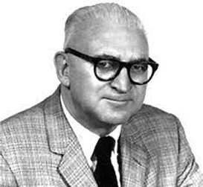
Políticas públicas como campo de estudo

Slide 12
O que afinal são políticas públicas?
Quem?
Ganha o quê?
Por quê?
Que diferença faz?
Quem?
Diz o quê?
Em que canal?
Para quem?
Com que efeito?

Slide 13
Campo difuso, multidisciplinar
Economia
Estado
política
economia
sociedade
Sociologia
Ciência Política
Geografia
Antropologia
Planejamento
Ciências Sociais Aplicadas
Gestão

Slide 14
“Pode-se, então, resumir política pública como o campo do conhecimento que busca, ao mesmo tempo, “colocar o governo em ação” e/ou analisar essa ação (variável independente) e, quando necessário, propor mudanças no rumo ou curso dessas ações (variável dependente). A formulação de políticas públicas constitui-se no estágio em que os governos democráticos traduzem seus propósitos e plataformas eleitorais em programas e ações que produzirão resultados ou mudanças no mundo real”
(SOUZA, 2006, p. 26)

Slide 15
A política pública:
permite distinguir entre o que o governo pretende fazer e o que, de fato, faz; envolve vários atores e níveis de decisão, não só nos governos;
é abrangente e não se limita a leis e regras;
é uma ação intencional, com objetivos a serem alcançados;
embora tenha impactos no curto prazo, deve ser de longo prazo;
implica também implementação, execução e avaliação.

Slide 16
É preciso diferenciar
Instituições políticas - polity
Processos políticos - politics
Conteúdos da política - policy

Slide 17
3. O ciclo de políticas públicas e o papel da comunicação

Slide 18
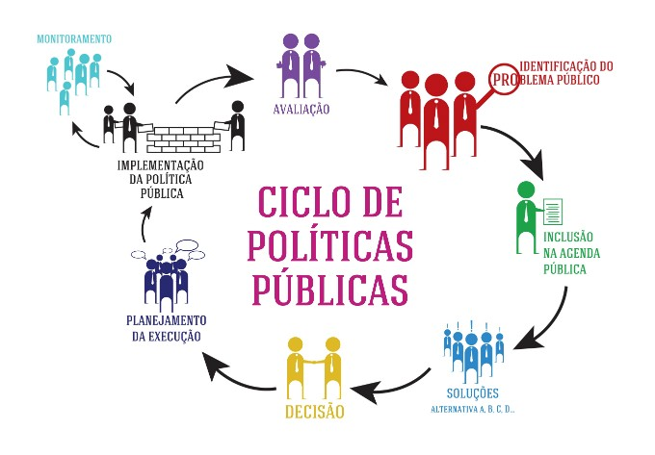

Slide 19
"A política pública faz a política"
Políticas distributivas
Políticas regulatórias
Políticas redistributivas
Políticas constitutivas

Slide 20
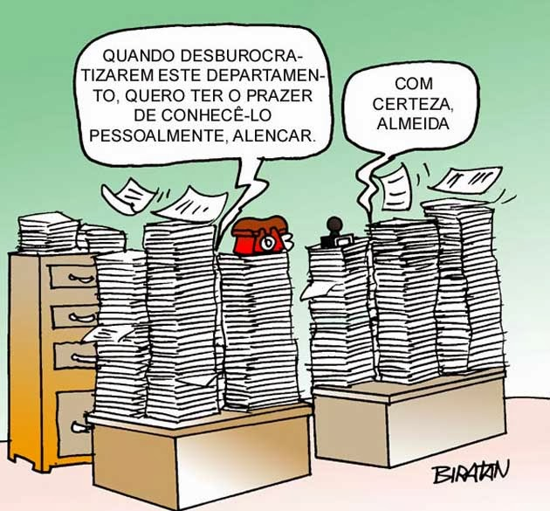
Novo gerencialismo e participação

Slide 21
Novas formas de dominação?
“participação comunitária”
“comunidade solidária”
“gestão participativa”
“ação solidária”
“parceria”
“pobreza”
“exclusão social”
“população carente”
“desenvolvimento local”

Slide 22
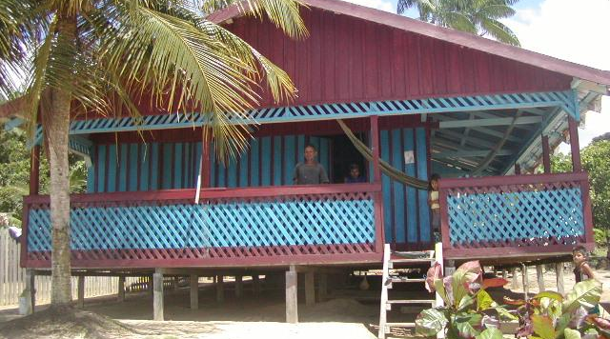
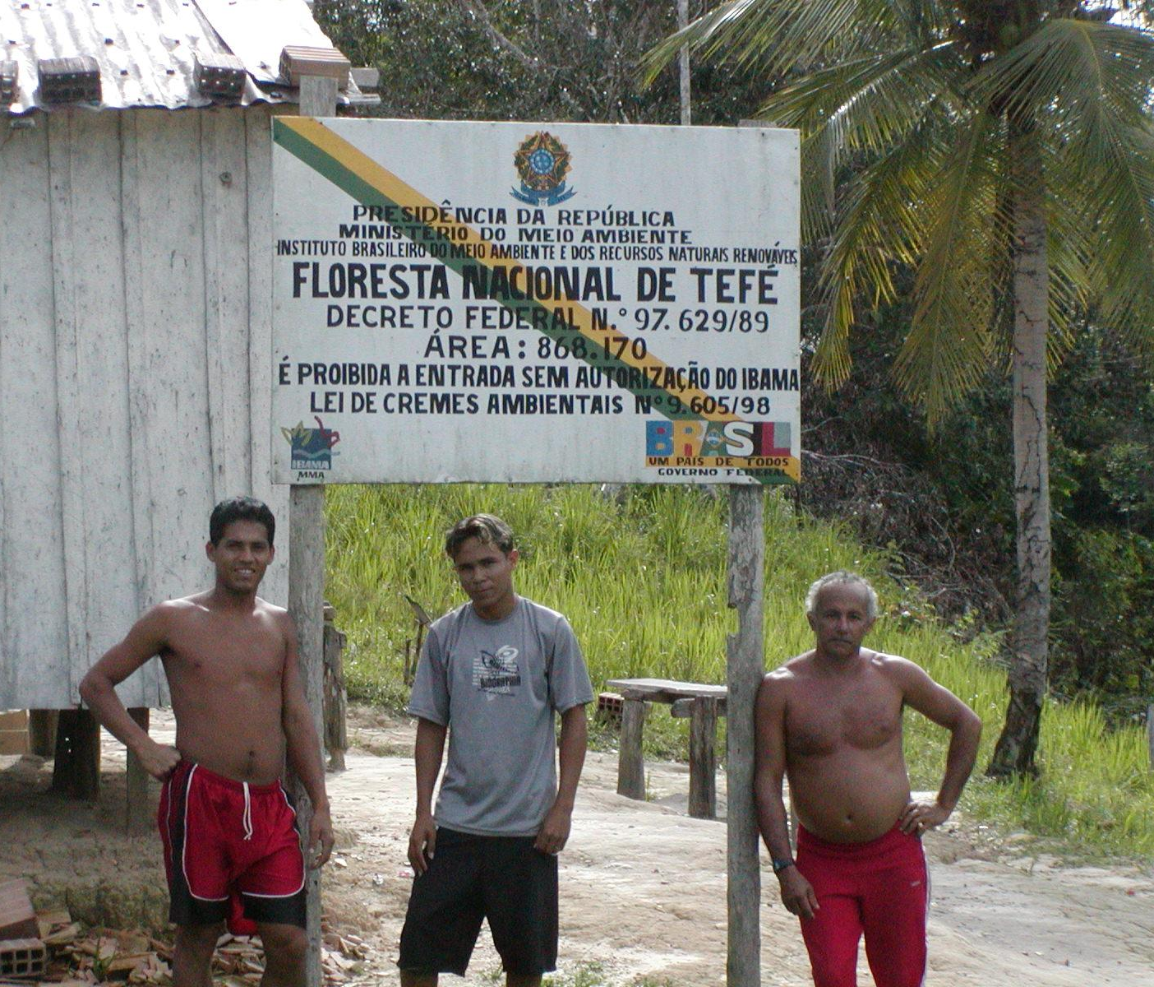
Quem o Estado reconhece e como?

Slide 23
A delegação e o fetichismo
1º ato da delegação: escolha do porta-voz;
2º ato da delegação: institucionalização.

Slide 24
4. O Sistema Brasileiro de Monitoramento e Avaliação de Políticas Públicas de Educação Ambiental - MonitoraEA

Slide 25
Como inerir dados e realizar consultas no Sistema Brasileiro de Monitoramento e Avaliação de Políticas Públicas de Educação Ambiental?
Semana de Cultura e Extensão da ECA
EDUCOMUNICAÇÃO
SISTEMA BRASILEIRO DE
MONITORAMENTO E AVALIAÇÃO DE
POLÍTICAS PÚBLICAS DE EDUCAÇÃO AMBIENTAL

Slide 26
2014 - 2015
Diagnóstico Participativo sobre Políticas Públicas
de EA – Oca/ESALQ/USP
2016 - 2018
Processo Participativo de Construção dos Indicadores
13/11/2019
Lançamento do Sistema MonitoraEA
2014
2015
2016
2017
2018
2019
06/08/2015
Lançamento da ANPPEA
06/12/2018
Lançamento dos Indicadores

Slide 27
O processo formativo gerou o livro
Sistematização de informações,
análises, ação-reflexão-ação-reflexão, documentação. Comunicação.

Slide 28
Desenolvimento
SISTEMA BRASILEIRO DE
MONITORAMENTO E AVALIAÇÃO DE
POLÍTICAS PÚBLICAS DE EDUCAÇÃO AMBIENTAL
A ANPEA, desde a sua criação, atua por meio de uma secretaria executiva, composta originalmente por:
Desenvolver capacidade e ferramentas para apoiar processos coletivos de mapeamento, avaliação e monitoramento de Políticas Públicas de EA, na perspectiva das políticas públicas multicêntricas
Laboratório de Política e Educação Ambiental da ESALQ – Universidade de São Paulo
Objetivo
Laboratório de Análise e Desenvolvimento de Indicadores para a Sustentabilidade do Instituto Nacional de Pesquisas Espaciais
Fundo Brasileiro de Educação Ambiental
Material elaborado pela ANPPEA

Slide 29
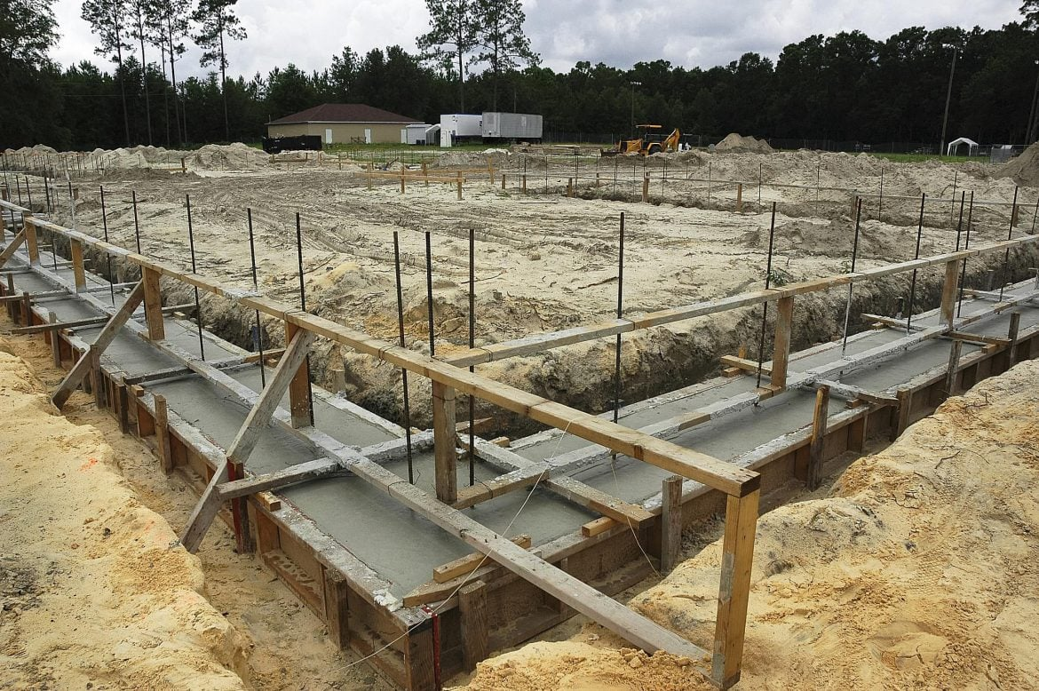
COMO AVALIAR?
3º Encontro
15/10/2021
Conjunto de
INDICADORES
Marco Referencial
Processo de construção
participativa
Referência
adotada
Ponto de Partida
7 Dimensões fundamentais
para PPEA
8 DIMENSÕES
Projeto Político Pedagógico do
MMA e Vinculadas
(construído participativamente entre 2014 e 2015)
Processo de construção
participativa
Refinamento do marco referencial
Material desenvolvido pela ANPPEA

Slide 30
COMO AVALIAR?
Articulações e redes
Etapas do Ciclo
Continuidade
Órgãos Colegiados
PP
Multicêntricas
Setor
Público /
Governos
Problema Público
Política Pública
Política do Cotidiano
Dimensões
Polity
3º Setor
Policy
Setor Privado
Controle Social
Politics
Abordagens
multinível e multiescalar
Material desenvolvido pela ANPPEA

Slide 31
COMO AVALIAR?
Marco Referencial
Dimensão da Participação e Construção Coletiva
Dimensão Diagnóstica
Dimensão da
Comunicação
Dimensão da Formação Dialógica
Avaliar PPEA
(perspectiva multicêntrica)
a partir de 8 DIMENSÕES específicas, porém interrelacionadas
DIMENSÕES DE MONITORAMENTO E AVALIAÇÃO DE PPEA
Dimensão da Intervenção Socioambiental
Dimensão Institucional
Dimensão da Complexidade
Dimensão da Subjetividade Indivíduo
Material desenvolvido pela ANPPEA

Slide 32
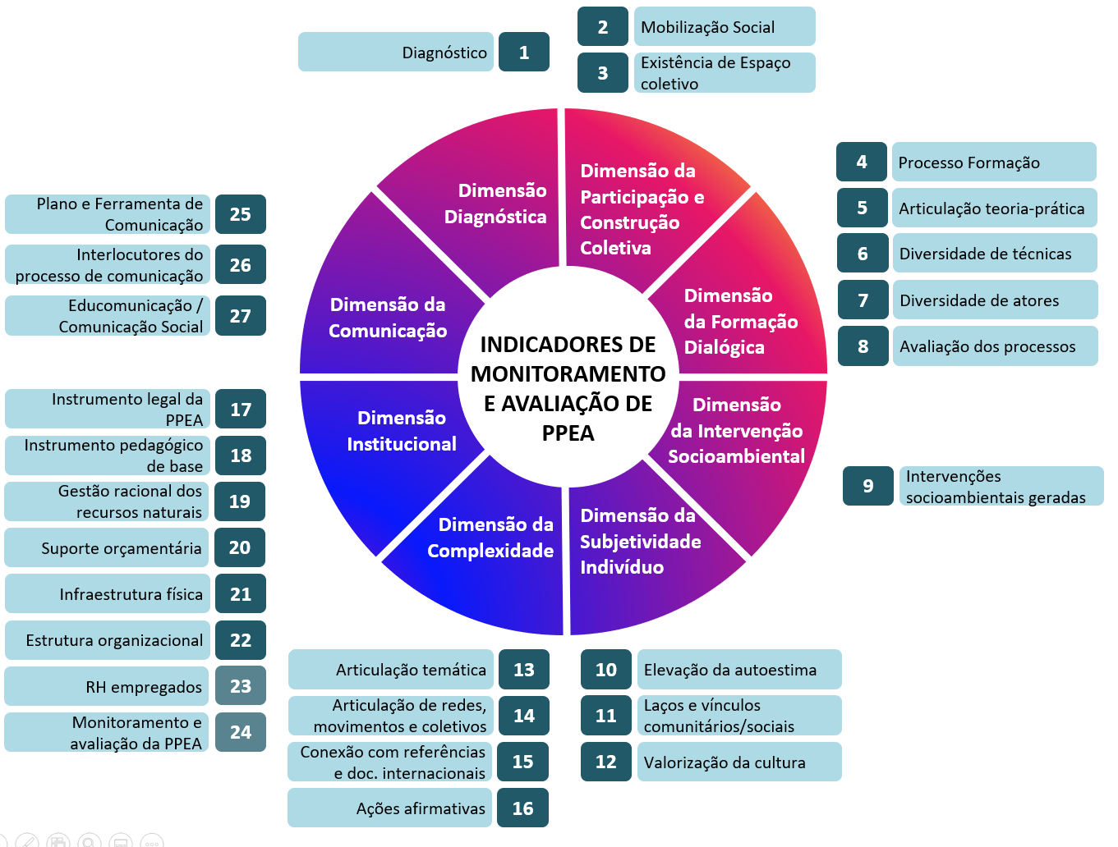
27 Indicadores (compostos)
Indicadores de:
Processos
Desempenho
Resultados
Impactos
Material desenvolvido pela ANPPEA

Slide 33
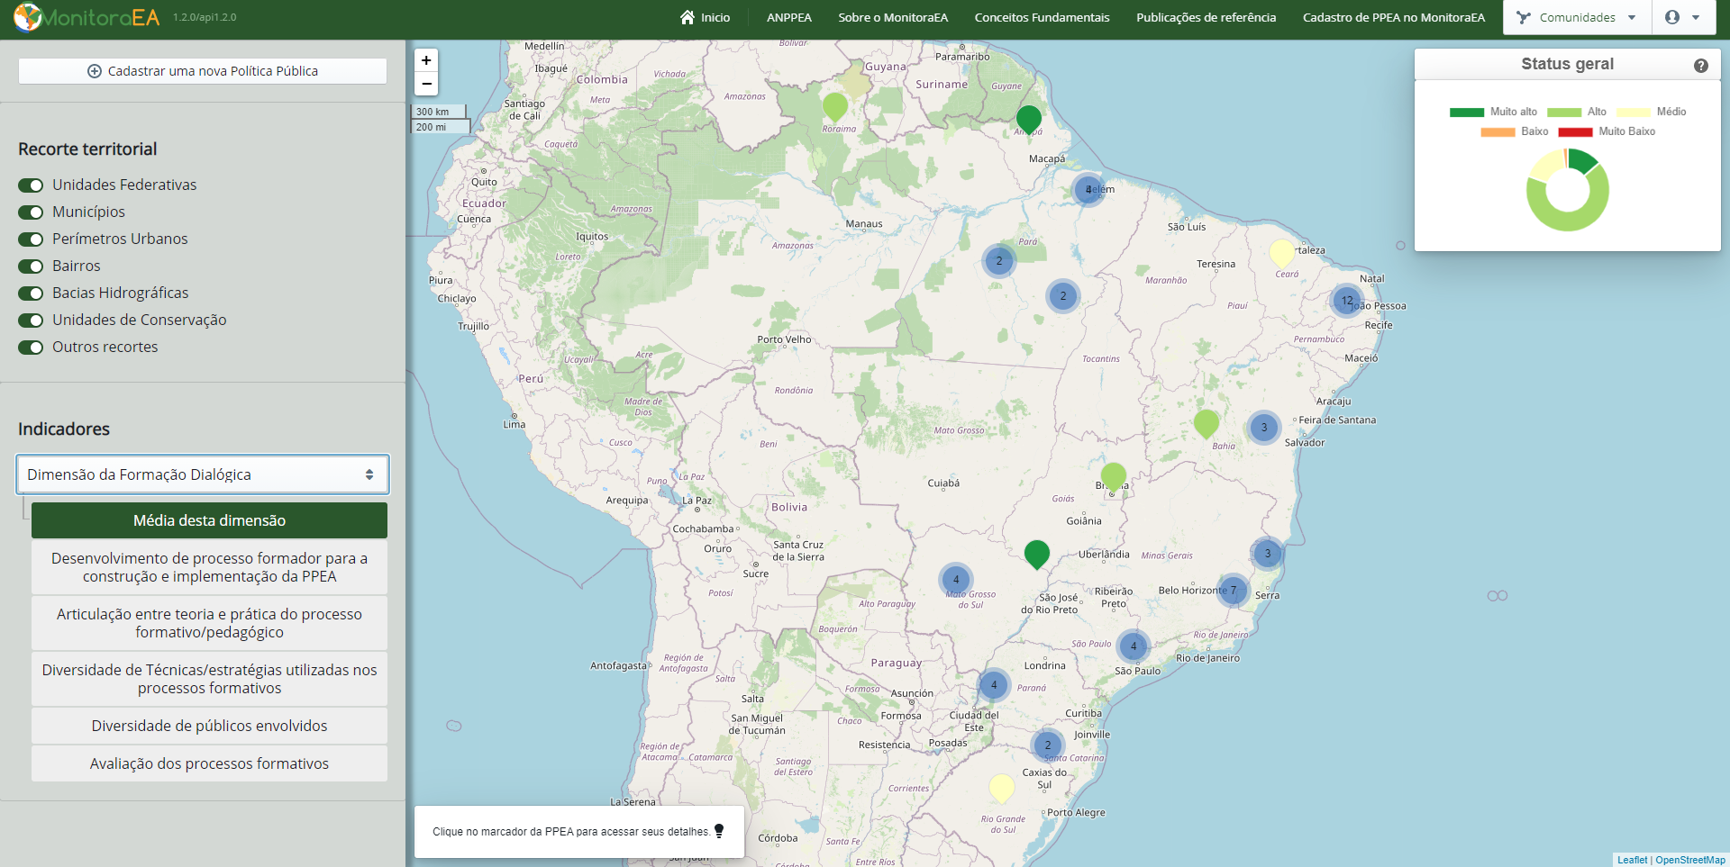
Políticas Públicas de EA mapeadas e auto-avaliadas
Reconhecer
Valorizar
Fortalecer
Potencializar
Conectar
Plataforma
baseada nos pressupostos da CSCW (Computer-Supported Cooperative Work).
Cadastro, auto-avaliação e upload de dados pelos usuários.
Construção colaborativa do banco de dados
Indicadores
Referência para processos de auto-avaliação e novas PPEA
Material desenvolvido pela ANPPEA

Slide 34
[ECO]SISTEMA
SNA
PPPZCM
PEABP
NACIONAL
CIEAs BRASIL
FUNBEA

